Slide 2
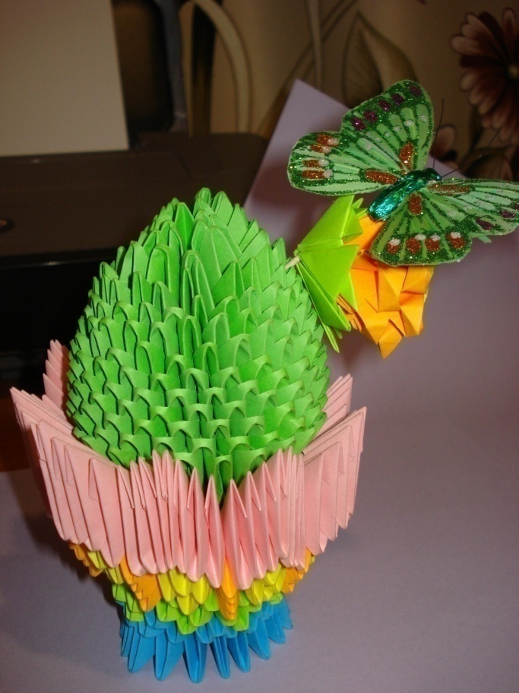
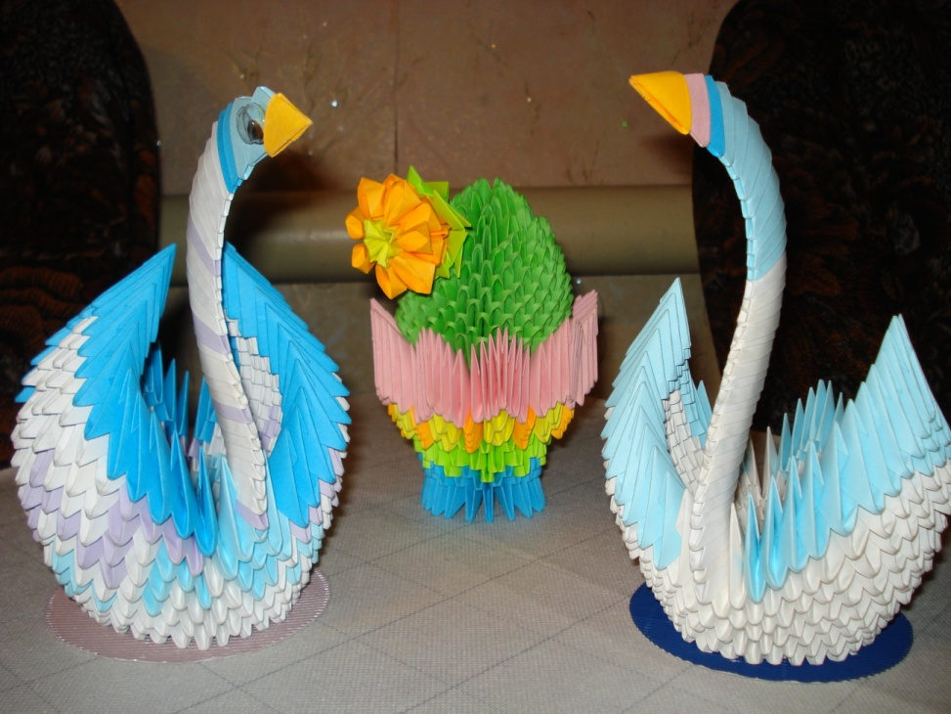
Мои увлечения!
«Я люблю то, что делаю,
и делаю то, что люблю…»

Slide 3
б б и о х

Slide 4
Хобби – это увлечение, любимое занятие для себя, на досуге

Slide 5
Кто многим увлекается, многое обретает.
Страна очень умелых рук
Страна спорта
мир увлечений
Страна любителей природы
Страна искусства
Страна коллекционеров

Slide 6
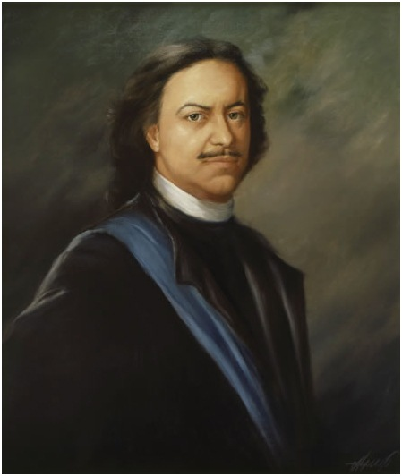
Петр Великий - первый российский император

Slide 7
врач Владимир Иванович Даль

Slide 8
женщина – математик Софья Ковалевская

Slide 9
Хобби известных людей.
Великий поэт А.С.Пушкин серьезно увлекался историей, это помогло ему описать историю пугачевского бунта. Он увлекался спортом, входил в десятку лучших наездников Петербурга, был прекрасным стрелком, профессионально рисовал, отлично танцевал.

Slide 10
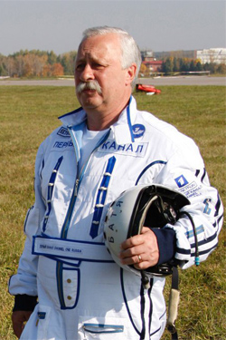
Ведущий «Поля чудес»
Леонид Якубович увлекся небом.

Slide 11
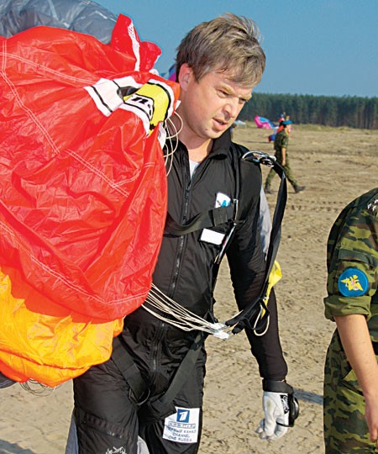
Ведущий передачи «Угадай мелодию» Валдис Пельш.

Slide 12
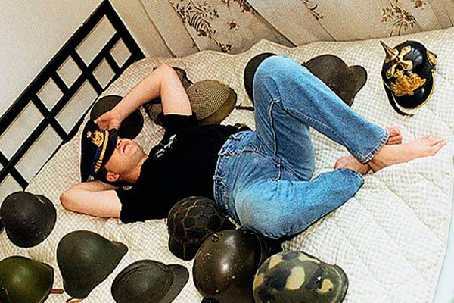
Коллекционирование военных касок – такое необычное хобби имеет певец и ведущий Валдис Пельш.

Slide 13
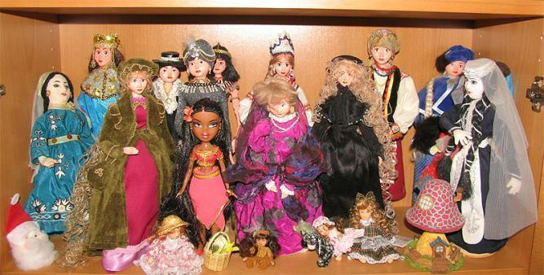
Страна коллекционеров

Slide 14
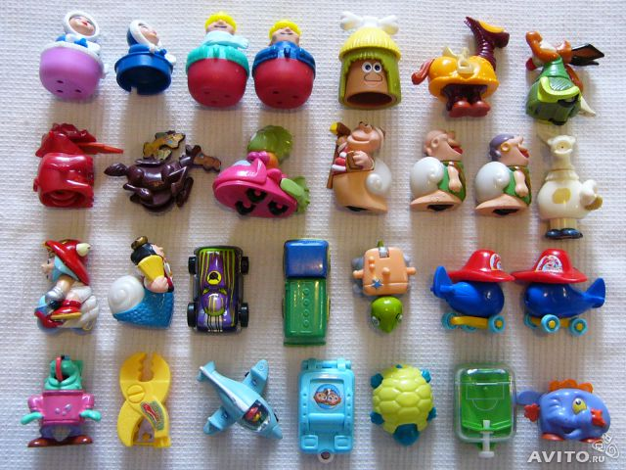
Киндерфилия

Slide 15
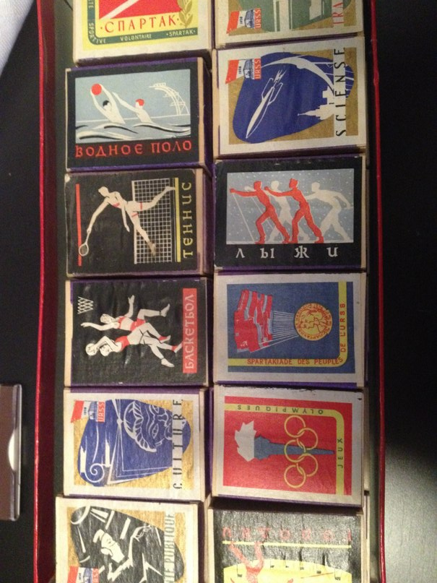
филумения
филатокартия

Slide 16
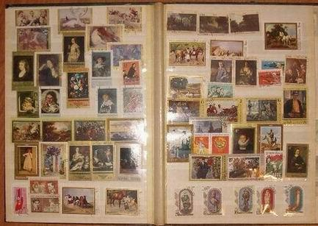
нумизматика
филателия

Slide 17
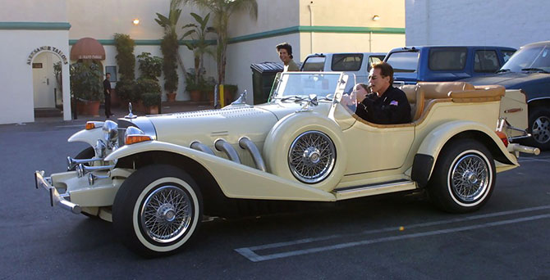
Арнольд Шварценеггер собрал целый парк автомобилей Hummer, и в его коллекции есть даже настоящий танк.

Slide 18
Деми Мур
страстный коллекционер редких кукол — сейчас у нее в активе насчитывается более 3 тысяч экземпляров.

Slide 19
Певица Надежда Бабкина

Slide 20
Камни - ПЕТРОФИЛИЯ - природных камней и минералов. Название образовано от лат. «petros» - камень. Близко по значению минералогии.

Slide 21
фигуристка Ирина Слуцкая

Slide 22
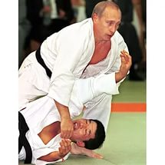
В.В.Путин Д.Медведев

Slide 23
Страна спорта

Slide 24
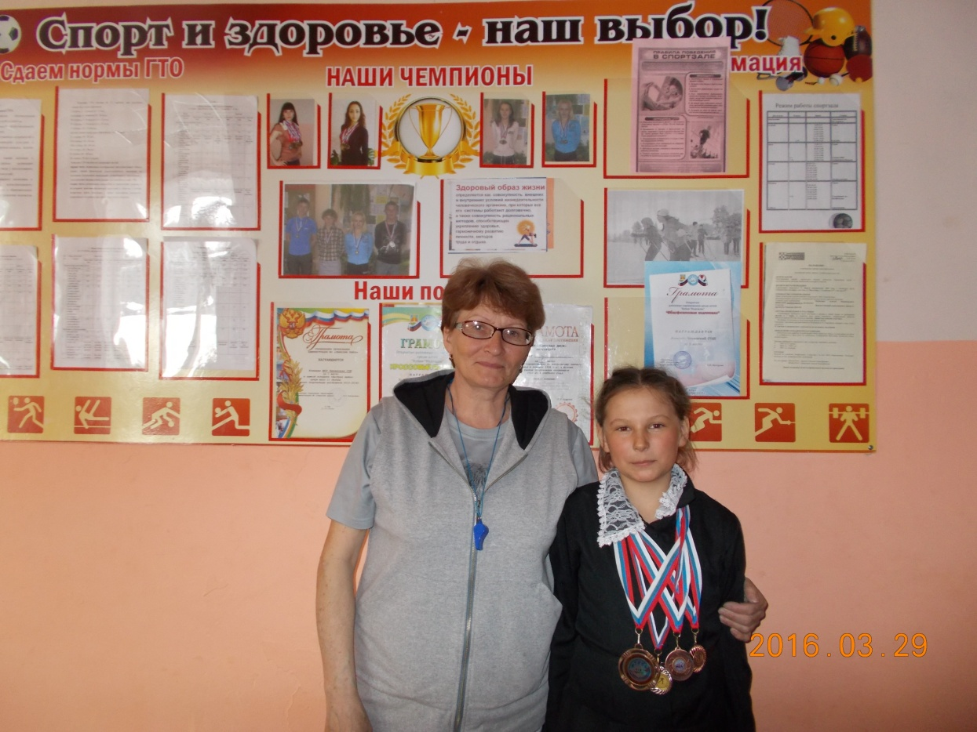

Slide 25
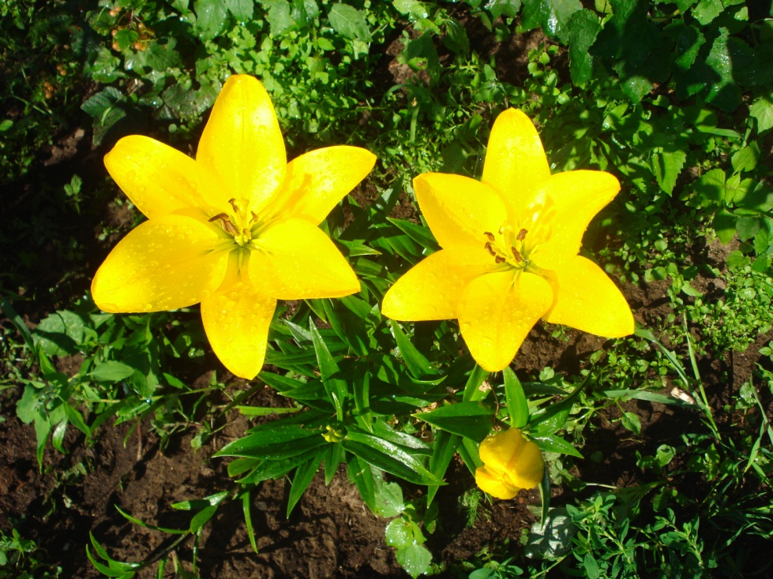
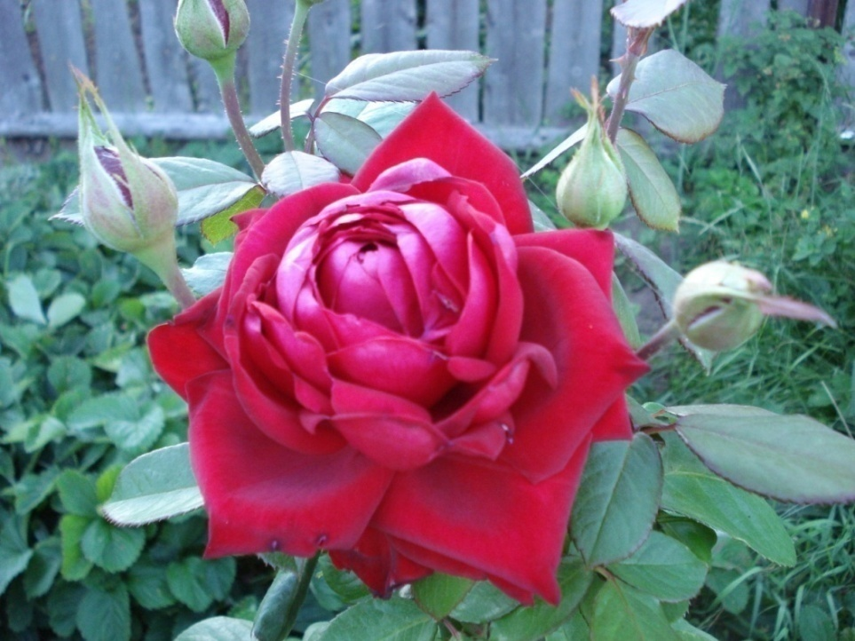
Страна любителей природы

Slide 26
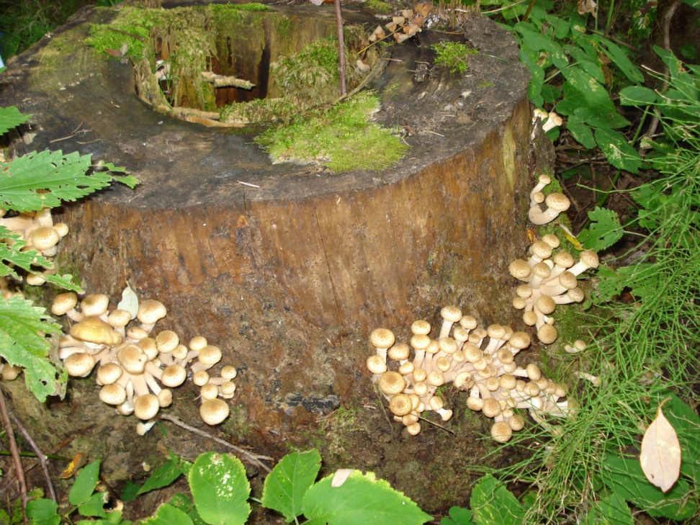
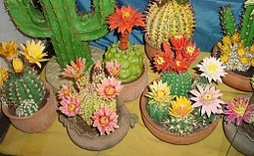
Страна любителей природы

Slide 27
Страна искусства

Slide 28
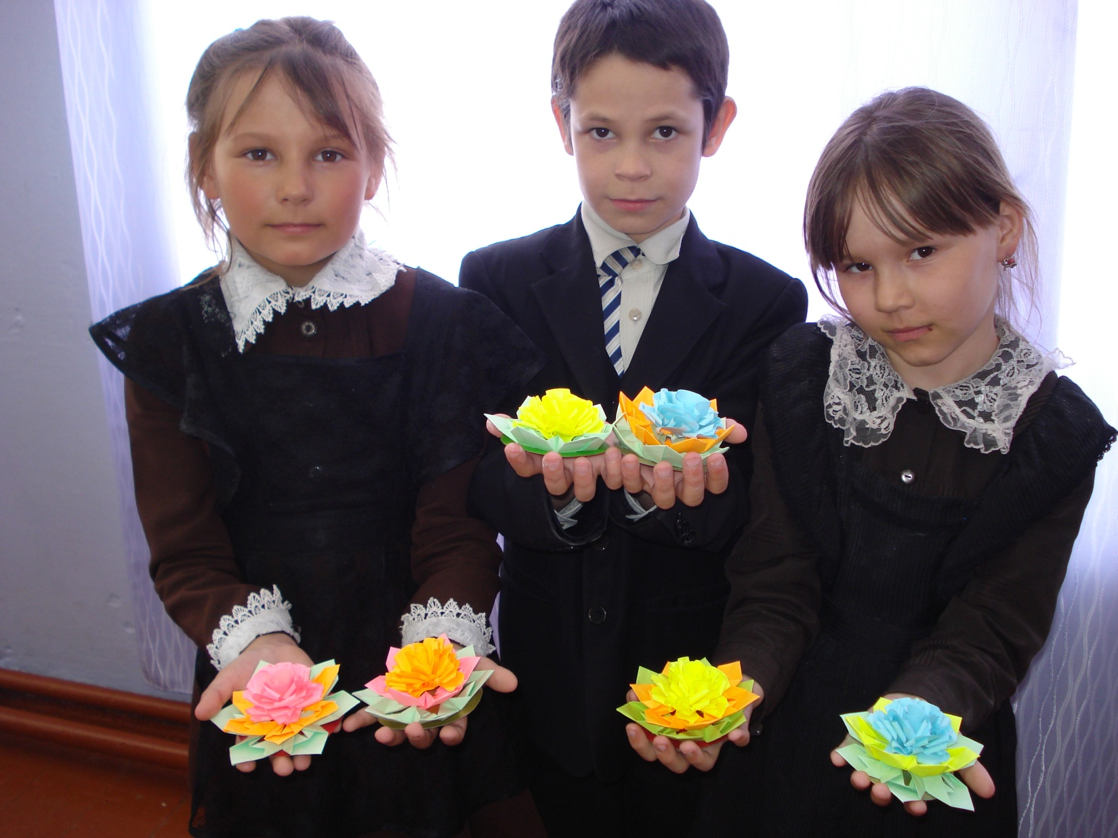
Страна очумелых ручек

Slide 29
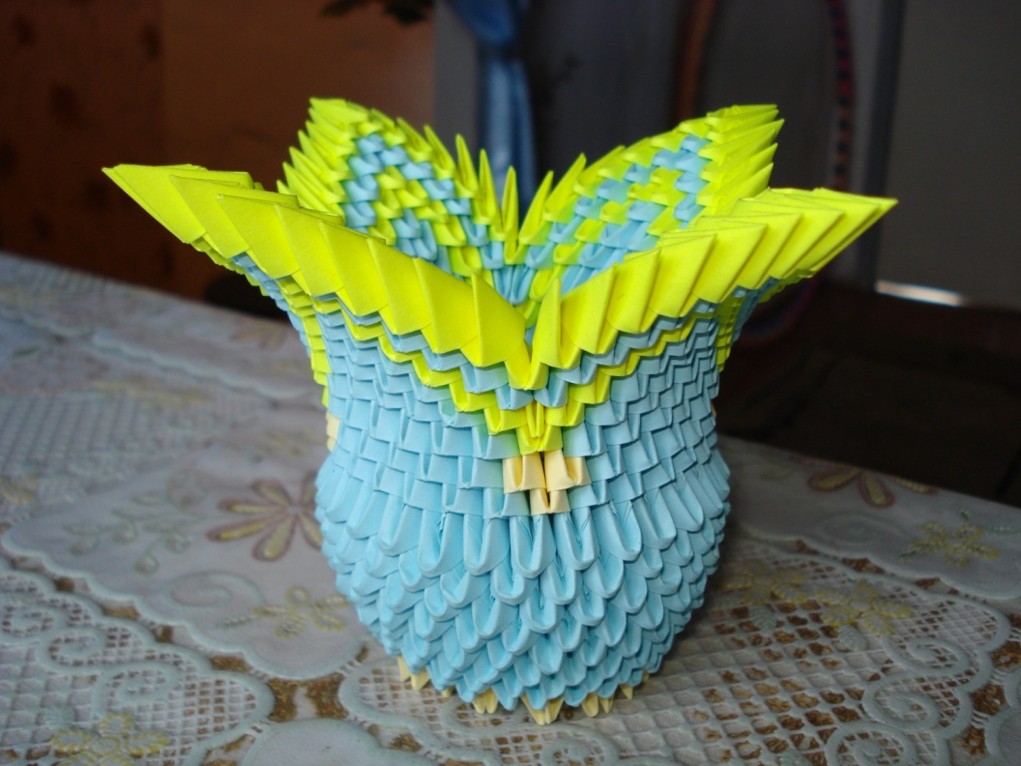

Slide 30
Закончите предложение:
- К моему удивлению…
-Я узнал, что полезно…
-Интересным было…
- Поучительным для меня…

